Slide 1
Báo cáo tiến độ nghiên cứu 6/4/2026
Môn học: Các công nghệ lập trình hiện đại
GVHD: TS. Đỗ Như Tài
Thành viên thực hiện:
Lâm Quang Khôi – 3122411100
Nguyễn Trọng Nghĩa – 312241132
Huỳnh Thanh Tuấn – 3122411234
Đỗ Minh Triết – 3122411224

Slide 2
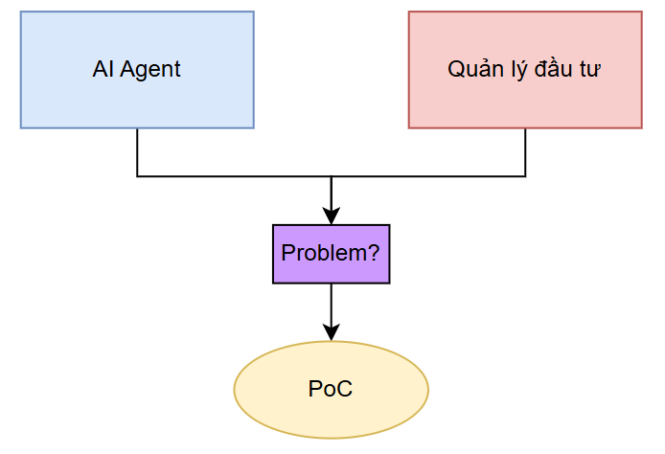
Mục tiêu thực hiện
Chọn ra được một ngữ cảnh áp dụng AI vào vấn đề quản lý đầu tư và thực hiện được nó trên code (PoC Selection).
Hiểu được vấn đề và mở rộng hướng kết hợp với kiến trúc Microservice sau này.
Figure 1: Mô hình hóa công việc và vấn đề để đạt được mục đích thực hiện

Slide 3
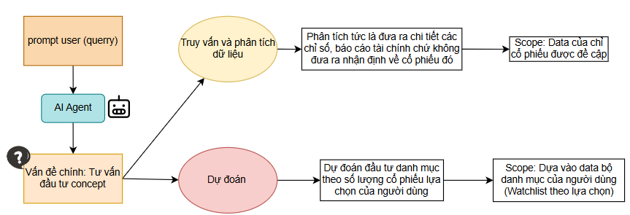
Xác định vấn đề
Quy mô vấn đề thực hiện là gì?
Các vấn đề đó có định nghĩa như thế nào?
Figure 2: Hình vẽ chỉ ra chi tiết quy mô và cả định nghĩa của vấn đề giải quyết

Slide 4
Platform PoC
Công nghệ và repo áp dụng
Python 3.12-3.13 (runtime chính).
CrewAI multi-agent orchestration.
LLM qua LiteLLM + Ollama local model openhermes.
Web scraping + parsing bằng requests, BeautifulSoup, Browserless adapter.
Semantic search nội bộ bằng sentence-transformers + vector store in-memory.
Có thêm nền tảng API/service dependency (FastAPI, APScheduler, email-validator).

